Slide 1
Kulturni dan
5. Razred
Odrska uprizoritev po knjigi
Emil in detektivi

Slide 2
Ste že brali detektivsko zgodbo?

Slide 3
Poznate Slovenske detektivke?

Slide 4
STE morda ŽE GLEDALI detektivski film?

Slide 5
PRAVILA DETEKTIVKE 1. BRALEC/gledalec MORA IMETI ENAKE MOŽNOSTI, DA REŠI PRIMER, KOT JIH IMA DETEKTIV. 2. V ZGODBI NE SME BITI NADNARAVNIH POJAVOV. 3. ZLOČINEC MORA BITI OMENJEN ŽE V ZAČETKU, RAZKRIJE GA ŠELE DETEKTIV S SVOJIM RAZMIŠLJANJEM.

Slide 6
Kaj počnejo detektivi?

Slide 7
Ogledali si boste odrsko detektivko
po književni
predlogi nemškega pisatelja
z naslovom
EMIL IN DETEKTIVI
(mladinski roman, 1929).
In kje so predstavo odigrali?

Slide 8
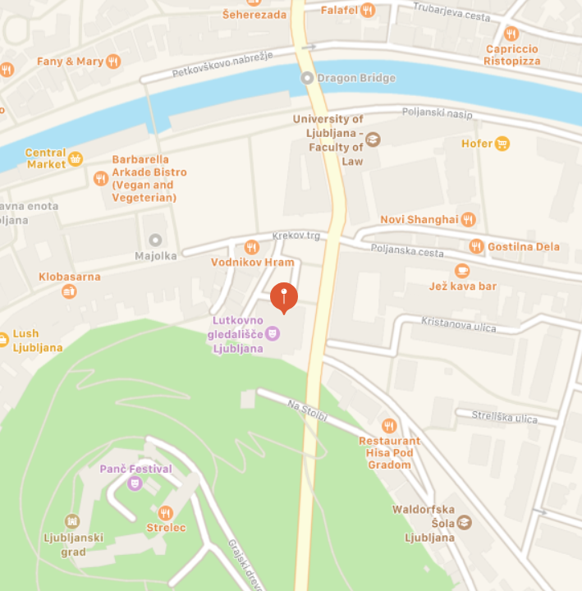
prepoznate stavbo na fotografiji? Ste že bili v njej?

Slide 9
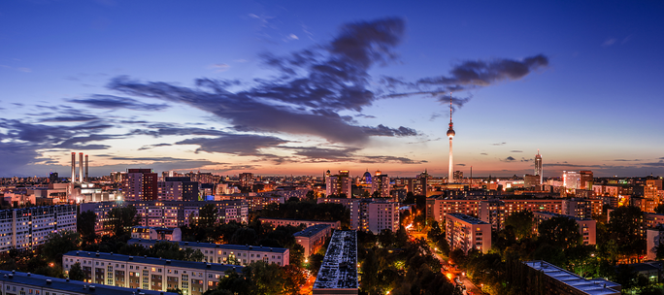
Kje se dogaja?
Kraj dogajanja: Berlin
Virtualni posnetek Berlina

Slide 10
Kdaj se dogaja?
Čas dogajanja: med obema vojnama
1. svetovna vojna – Infodrom

Slide 11
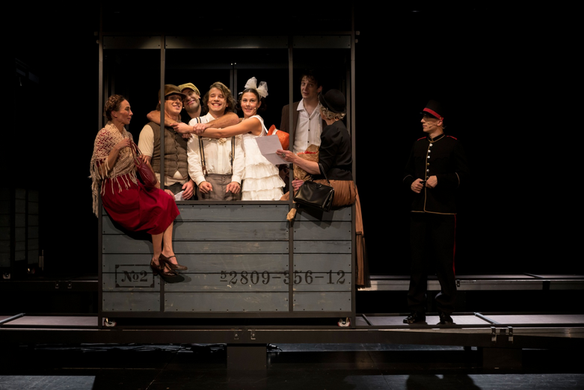
Ogled predstave
LGL na spletu
Povezava do predstave:
EMIL IN DETEKTIVI

